Slide 1
Мастер класс «Бабочка»
Дудник Ю.Н.
Преподаватель декоративно-прикладного творчества
ЦНТ «Вдохновение» п. Кысыл –Сыр
Сентябрь 2020г.

Slide 2
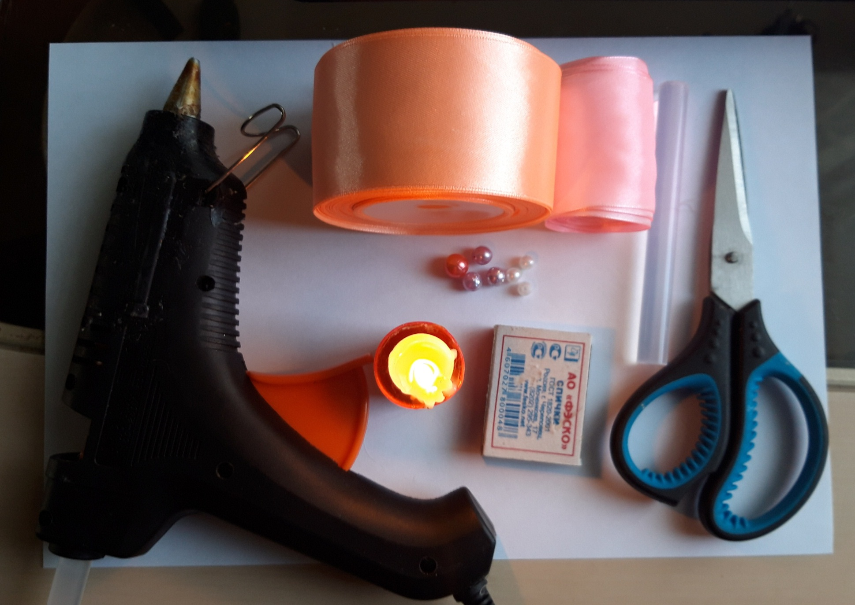
Для изготовления «Бабочки из лент» понадобятся: клеящий пистолет, клей, ножницы, спички, свечка, ленты двух оттенков, бусинки, иголки .

Slide 3
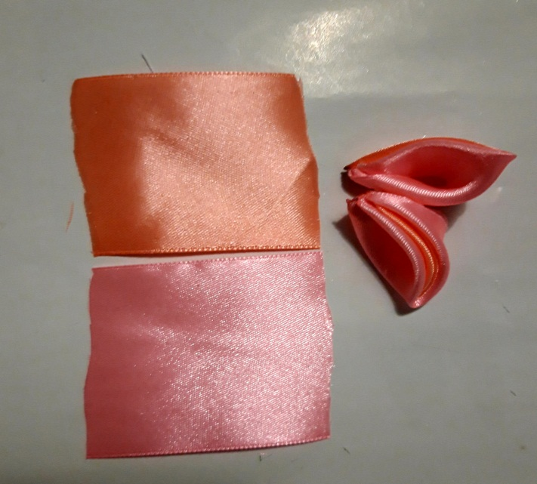
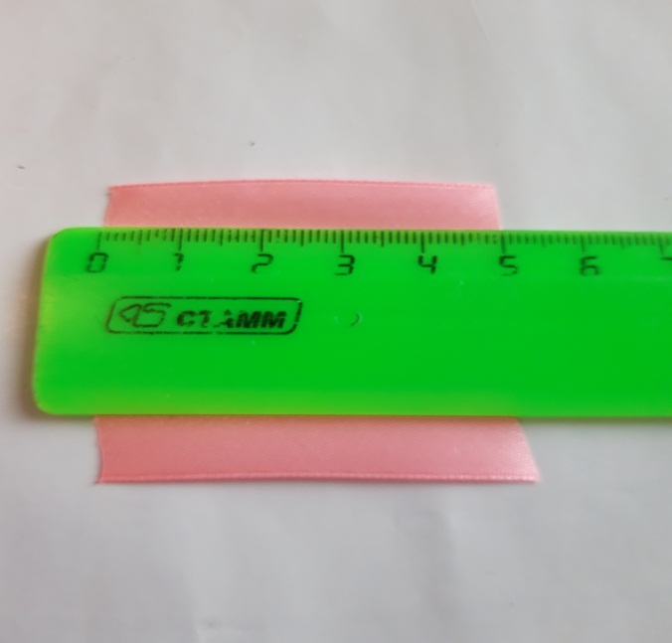
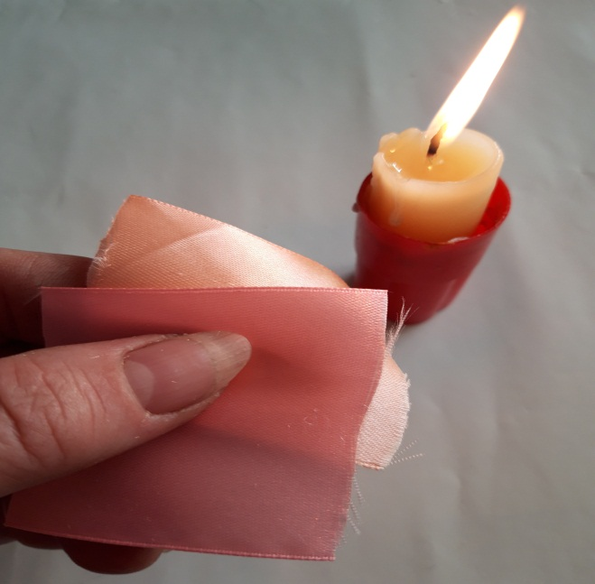
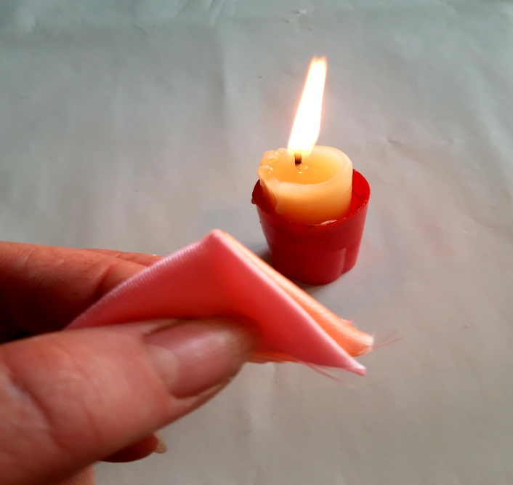
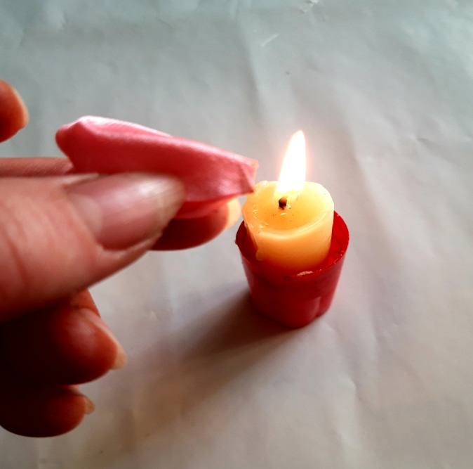
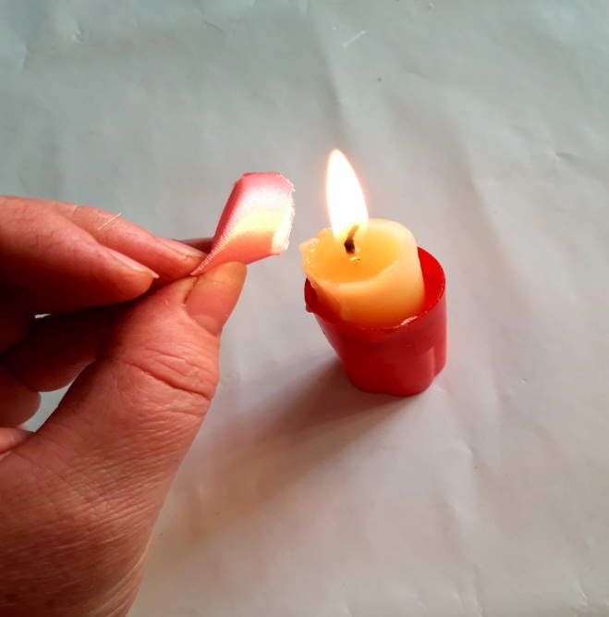
Для изготовления крылышек понадобятся: розовые и оранжевые ленточки по ЧЕТЫРЕ ШТ. КАЖДОЙ. Опаливаем края ленточек, сгибаем пополам три раза и опаливаем кончик крылышка.

Slide 4
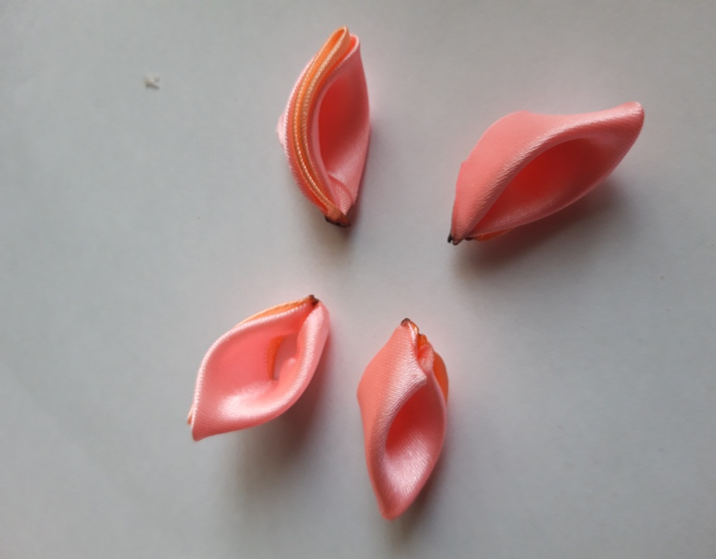
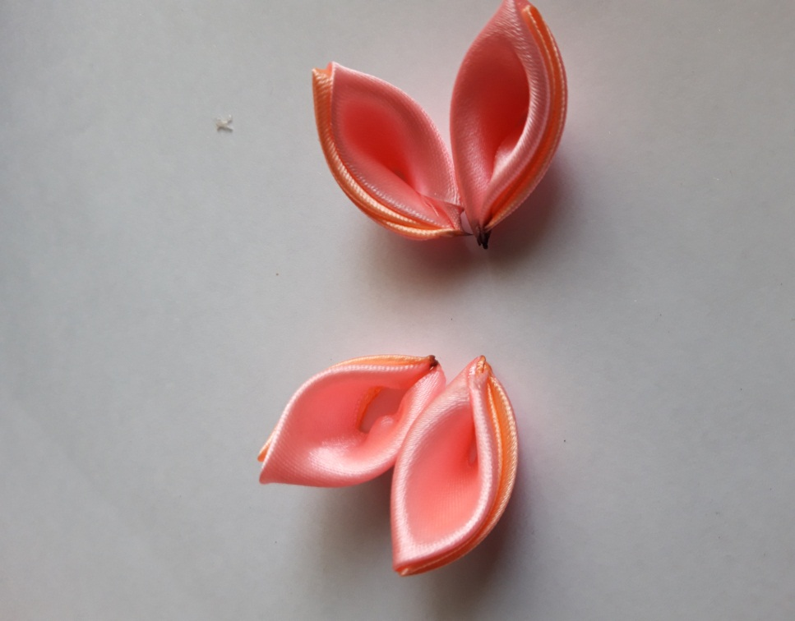
Получились вот такие крылышки, которые склеиваем друг с другом.

Slide 5
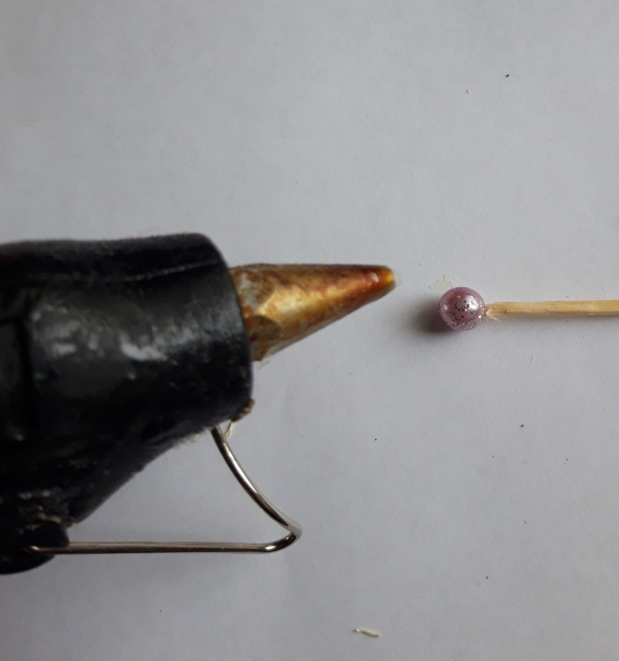
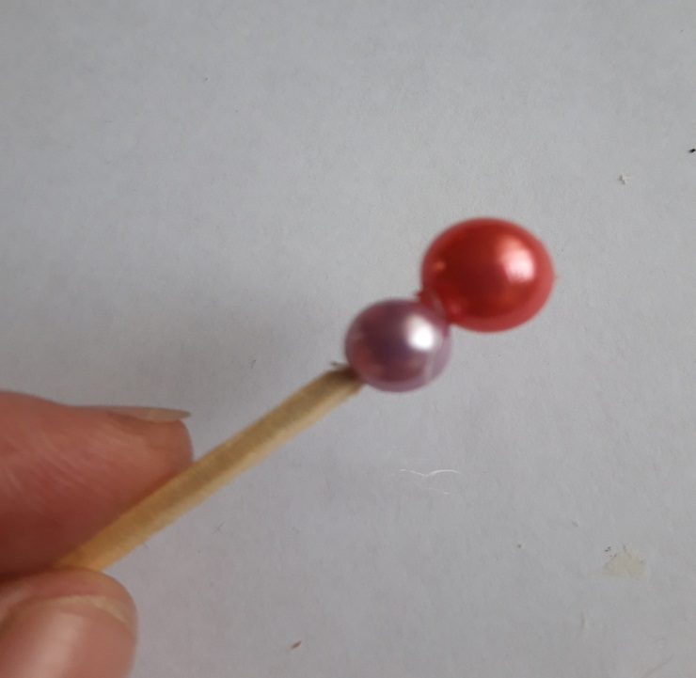
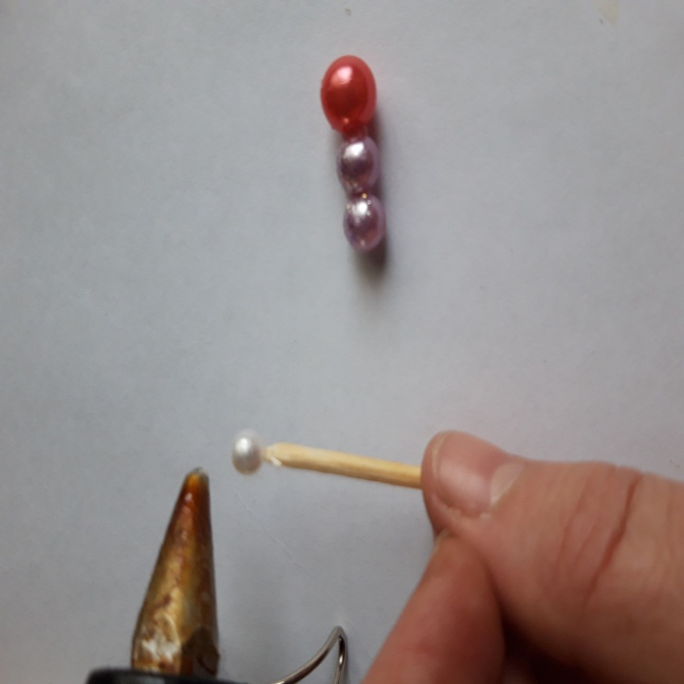
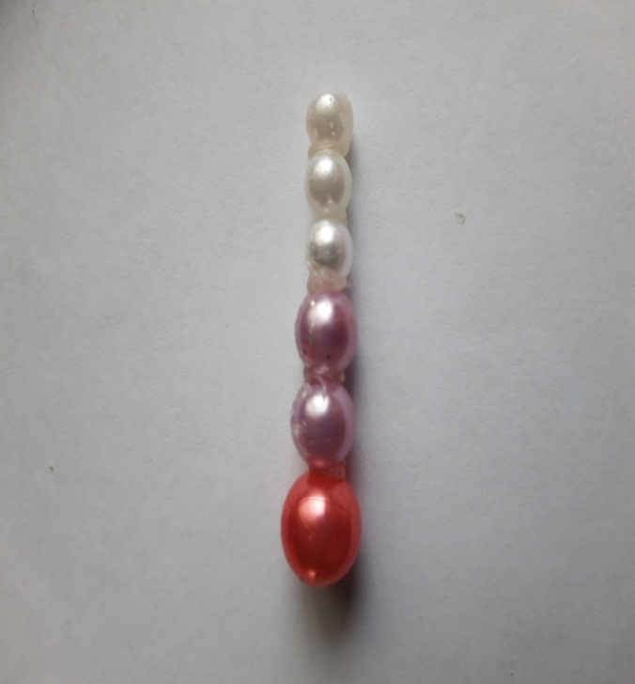
Собираем тельце для бабочки
Бусинки последовательно склеиваем между собой.
Чтобы не обжечься горячим клеем , бусинку надеваем на спичку.

Slide 6
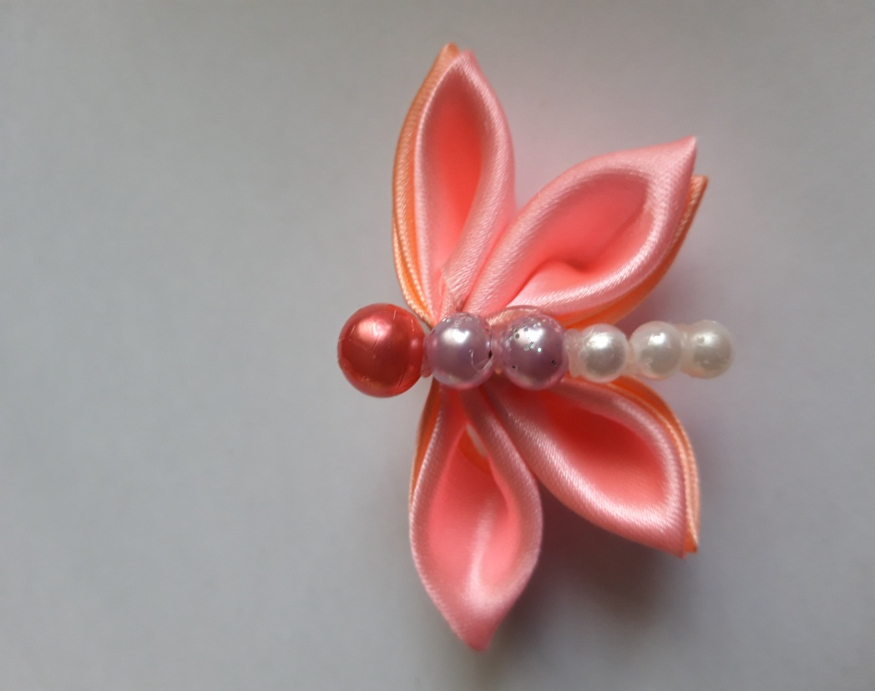
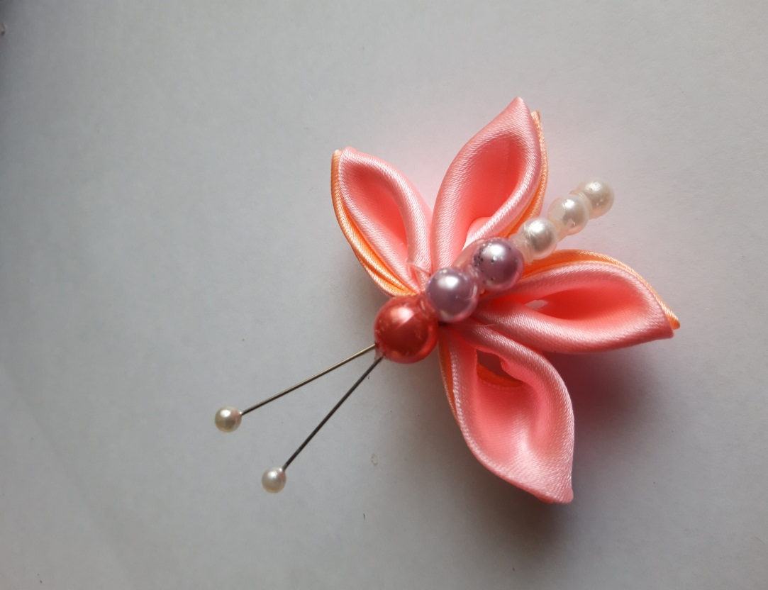
Собираем бабочку
К готовым крылышкам приклеиваем тельце и усики.
Получается вот такая бабочка.

Slide 7
Спасибо за внимание

